Slide 1
Мы готовимся к ЕГЭ В 1-4
учитель русского языка и литературы
МОУ «СОШ с. Озёрки Калининского района
Саратовской области»
Мартынова Е.П.

Slide 2
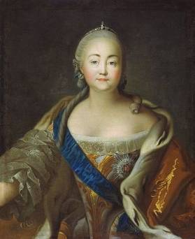
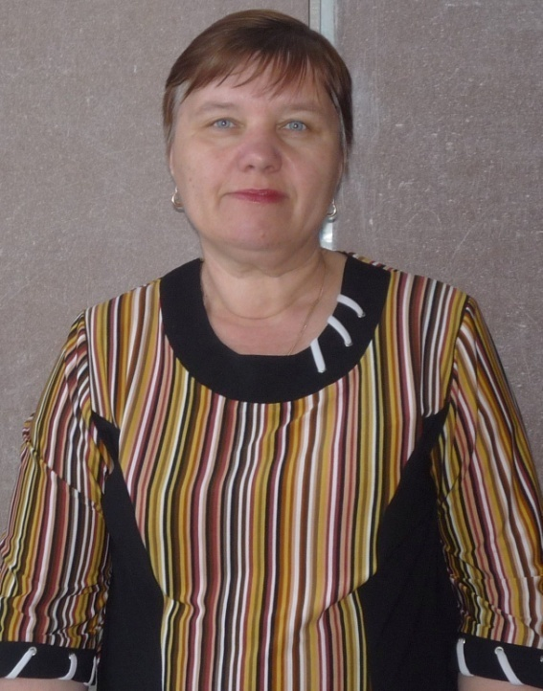
Воробьёва
Татьяна Александровна

Slide 3
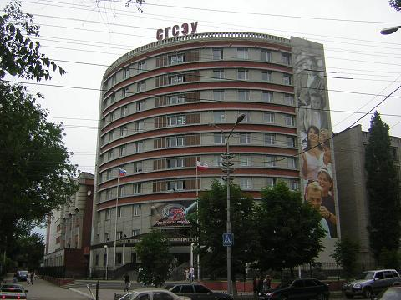
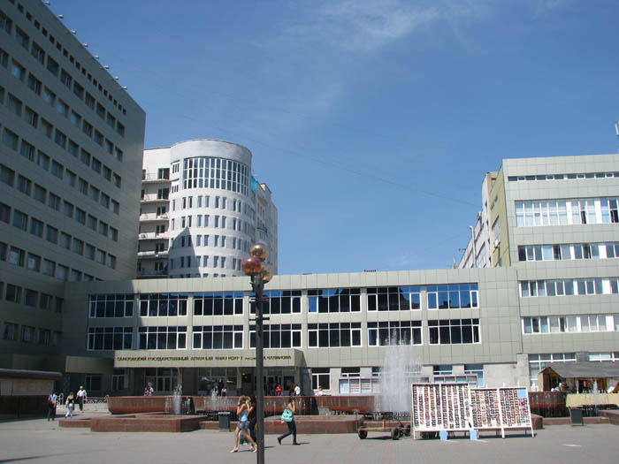
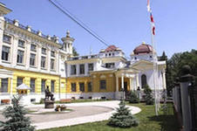

Slide 4
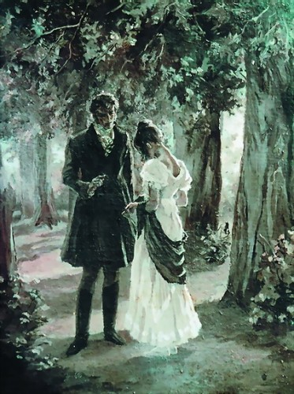
Татьянин день
Есть у студентов покровитель,
И даже есть отдельный день,
Когда веселье извините,
И разом всем учиться лень!
Татьяна, ты нас вдохновляешь,
И защищаешь от беды.
Прими, Татьяна, поклоненье,
Нам покровительницей будь,
Благослови нас на ученье
И освяти учебы путь!

Slide 5
 |  |  | 1 |  | 2
Г р а д а ц и я
А н т и т е з а
С р а в н е н и е
Э п и ф о р а
О к с ю м о р о н
И н в е р с и я
У м о л ч а н и е

Slide 6
В КИМ 2012 по сравнению с КИМ 2011 года произошли изменения.
Русский язык – принципиальных изменений нет.
Изменен формат задания А2. Задание А26 перенесено на позицию А6 в блок заданий, проверяющих грамматические нормы. Уточнена формулировка задания С1. Уточнены критерии проверки и оценки выполнения задания с развернутым ответом (критерий К2, подсчет слов в сочинении).

Slide 7
3. Уточнена формулировка задания С1.
2011 год | 2012 год
С1.Напишите сочинение по прочитанному тексту. Сформулируйте и прокомментируйте одну из проблем, поставленных автором текста (избегайте чрезмерного цитирования). Сформулируйте позицию автора (рассказчика). Напишите, согласны или не согласны вы с точкой зрения автора прочитанного текста. Объясните почему. Свой ответ аргументируйте, опираясь на читательский опыт, знания и жизненные наблюдения (учитываются первые два аргумента). Объём сочинения – не менее 150 слов. Работа, написанная без опоры на прочитанный текст (не по данному тексту), не оценивается. Если сочинение представляет собой пересказанный или полностью переписанный исходный текст без каких бы то ни было комментариев, то такая работа оценивается нулём баллов. Сочинение пишите аккуратно, разборчивым почерком. | С1.Напишите сочинение по прочитанному тексту. Сформулируйте и прокомментируйте одну из проблем, поставленных автором текста (избегайте чрезмерного цитирования). Сформулируйте позицию автора (рассказчика). Напишите, согласны или не согласны Вы с точкой зрения автора прочитанного текста. Объясните почему. Свой ответ аргументируйте, опираясь в первую очередь на читательский опыт, а также на знания и жизненные наблюдения (учитываются первые два аргумента). Объём сочинения – не менее 150 слов. Работа, написанная без опоры на прочитанный текст (не по данному тексту), не оценивается. Если сочинение представляет собой пересказанный или полностью переписанный исходный текст без каких бы то ни было комментариев, то такая работа оценивается нулём баллов. Сочинение пишите аккуратно, разборчивым почерком.

Slide 8
4.Уточнены критерии проверки и оценки выполнения заданий
с развернутым ответом (критерий К2, подсчет слов в сочинении).
2011 год |  | 2012 год
К2. Комментарий к сформулированной проблеме исходного текста |  | К2. Комментарий к сформулированной проблеме исходного текста
Сформулированная экзаменуемым проблема исходного текста прокомментирована. Фактических ошибок, связанных с пониманием проблемы исходного текста, в комментариях нет. | 2 | Сформулированная экзаменуемым проблема прокомментирована с опорой на исходный текст. Фактических ошибок, связанных с пониманием проблемы исходного текста, в комментариях нет
Сформулированная экзаменуемым проблема исходного текста прокомментирована, но в комментариях допущена 1 фактическая ошибка, связанная с пониманием исходного текста. | 1 | Сформулированная экзаменуемым проблема исходного текста прокомментирована, но без опоры на исходный текст, или в комментариях допущена 1 фактическая ошибка, связанная с пониманием исходного текста

Slide 9
A2 В каком варианте ответа выделенное слово употреблено неверно?
Схватив мешок, Петренко быстро отбежал от тростников на открытый КАМЕННЫЙ склон горы. 2) От недалёкой речной поймы тянуло прохладным запахом БОЛОТНОЙ сырости. 3) ДЛИННАЯ колонна пехотинцев вытягивалась вверх по улице Горького. 4) Настроение после УДАЧНОГО боя было приподнятое.
Ответ:1
1) | В неясном, рассеянном свете ночи открылись перед нами ВЕЛИЧЕСТВЕННЫЕ и прекрасные перспективы Петербурга: Нева, набережная, каналы, дворцы.
2) | Железо, хром, марганец, медь и никель являются КРАСОЧНЫМИ веществами, компонентами многих красок, созданных на основе этих минералов.
3) | ДИПЛОМАТИЧЕСКИЕ отношения между Россией и США были установлены в 1807 году.
4) | Самыми ГУМАННЫМИ профессиями на земле являются те, от которых зависит духовная жизнь и здоровье человека.
Ответ:2

Slide 10
A6. В каком предложении придаточную часть сложноподчинённого предложения нельзя заменить обособленным определением, выраженным причастным оборотом?
1) Мрачные скирды льна, которые начинаются от маленького кладбища и тянутся до льнозавода, похожи на громоздкие корабли, застывшие в гавани, их очертанья расплываются. 2) Пассажиры не отрываясь смотрели на тучу, которая надвигалась на самолёт, и беспокойно переговаривались между собой. 3) Из воды там и тут торчали черные камни, о которые разбивались волны прибоя. (Успенский В.) 4) В воздухе пахло молодыми листочками тополей, которые двумя рядами росли вдоль шоссе.
ответ:3

Slide 11
A6. В каком предложении придаточную часть сложноподчинённого предложения нельзя заменить обособленным определением, выраженным причастным оборотом?
1) Французские слова и выражения, которые проникают в русский язык,
называют галлицизмами.
2) Окружающая среда, в которой существуют живые организмы, постоянно
меняется.
3) В целях содействия развитию литературы и литературного языка
в XVIII веке была создана Российская Академия, которая стала основным
научным центром изучения русского языка и словесности.
4) Во второй половине XVIII века французское влияние на речь русских
дворян, которое сыграло важную роль в процессе европеизации русского
литературного языка, становится преобладающим.
ответ:2

Slide 12
А26 В каком варианте ответа правильно указаны все цифры, на месте которых в
предложении должны стоять запятые?
После того как прозвучал третий звонок (1) занавес дрогнул и медленно
пополз вверх (2) и (3) как только публика увидела своего любимца (4)
стены театра буквально задрожали от рукоплесканий и восторженных
криков.
1) 1, 2, 3, 4
2) 1, 2
3) 3, 4
4) 2
ответ:1

Slide 13
В1 Словообразование
В3
Типы подчинительной связи в словосочетании.
В2
Части речи
В4
Виды предложений по наличию главных членов: двусоставные и односоставные.

Slide 14
Я хочу пожелать вам, будущим студентам, всем поступить в вузы ,колыбели знаний, которые дадут вам путевку в «большую жизнь», пусть перед вами откроется новый мир, полный удивительных возможностей . Хочется пожелать вам с гордостью нести звание студента.

Slide 15
Я хочу пожелать вам, будущим студентам, всем поступить в вузы ,колыбели знаний, которые дадут вам путевку в «большую жизнь», пусть перед вами откроется новый мир, полный удивительных возможностей . Хочется пожелать вам с гордостью нести звание студента.

Slide 16
